Slide 1

config파일 - 서버
- csebaseport: 서버 접속용 포트
- dbpass: mysql root유저 mobiusdb 비밀번호

Slide 2
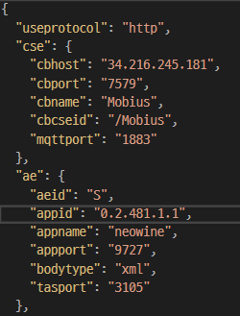
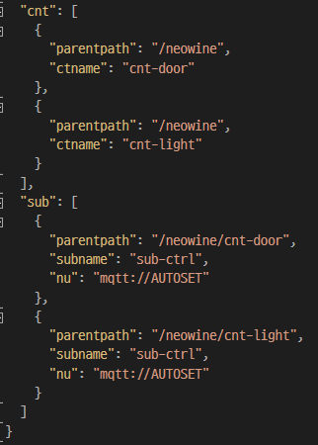
config파일 - &Cube
useprotocol : 사용 프로토콜
cse: 서버쪽 설정
cbhost: 서버 IP
cbport: 서버와의 연결 port
cbname: 서버 이름
cbcseid: 서버 id(서버와 맞출 것)
mqttport: mqtt프로토콜 전용 port
ae: &Cube 설정
aeid: ae의 id. 자동으로 설정됨
appid: &Cube app의 고유 아이디
appname: &Cube app 이름
appport: app접속시 사용할 포트
bodytype: 서버와 통신시 메시지 방식 설정
tasport: TAS와 통신할 포트
cnt: 컨테이너 설정
parentpath: 상위 ae 이름
ctname: 컨테이너 이름
sub: 컨테이너 내부 모듈 설정
parentpath: 상위 cnt 이름
subname: 모듈 이름
nu: mqtt url설정. 기본은 자동

Slide 3
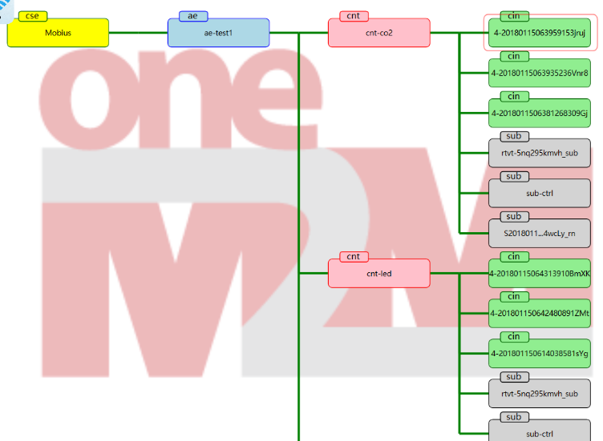
DB구조

